Slide 1

AGENDA
MESA PÚBLICA 14 DE JULIO DE 2017
HORARIO | ACTIVIDAD | RESPONSABLE
2:00 pm | Inscripción de participantes | Equipo de trabajo ICBF
2:15 pm | Actos protocolarios
2:30 pm | Instalación del evento | Dra. Kelly Patricia Montero Avila Directora Regional ICBF
2:35 pm | Presentación Expectativas Temática (Maltrato Infantil) | Dra. Mery Liliana Duran Mantilla Coordinadora Centro Zonal Arauca
3:00 pm | Recorrido por los Stand evidenciando los momentos. | Equipo de Trabajo y Profesionales de las EAS
3: 50 pm | Refrigerio | Operador y Equipo de Apoyo SNBF
5:00 pm | Reflexión y Conclusión | Profesionales Centro Zonal Arauca – Comisaria de Familia y Policía de Infancia y Adolescencia.
5:30 pm | Cierre y evaluación del evento | Coordinadora Centro Zonal Arauca

Slide 2

MESA PÚBLICA CENTRO ZONAL ARAUCA 2017

Slide 3

MESA PÚBLICA
Encuentros presenciales de interlocución, dialogo abierto y comunicación de doble vía con los ciudadanos, para tratar temas que tienen que ver con el cabal funcionamiento del Servicio Publico de Bienestar Familiar (SPBF), detectando anomalías, proponiendo correctivos y propiciando escenarios de prevención, cualificación y mejoramiento del mismo.

Slide 4


MARCO NORMATIVO MESA PÚBLICA
LEY 1098 DE 2006. Código de la Infancia y la Adolescencia.
Libro lll Sistema Nacional de Bienestar Familiar y Políticas Públicas
Capitulo ll Inspección, Vigilancia y Control: Procuraduría, Defensoría, Contraloría, Personería, sociedad civil organizada.
Ley 489 de 1998. tiene como propósito convocar a todos los actores responsables de las políticas y los programas con los cuales se discutirán los aspectos relacionados con su formulación, ejecución y evaluación.

Slide 5

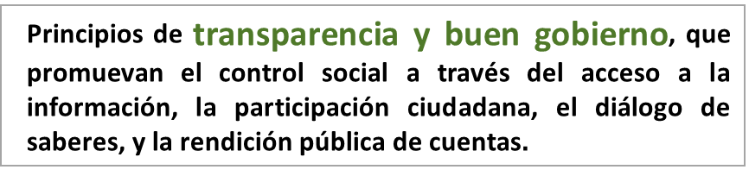
INSTITUTO COLOMBIANO DE BIENESTAR FAMILIAR
Pilar estratégico:
  Eficiencia y eficacia en inversión de recursos, NNA orientan la ejecución hacia sus mas sentidas necesidades
  Activación de redes, Control social, veedurías
  Empoderamiento de ciudadanía
Lema:

Slide 6

Estrategia Transparencia, Participación y Buen Gobierno
Fortalecimiento proceso contractual
Acceso a información pública
Fortalecimiento ejecución presupuestal
Seguridad de información
Meritocracia
Banco Nal de Oferentes
Línea anticorrupción
Plan Anticorrupción
Mejor atención al ciudadano
Código de Ética
Pactos de Transparencia
Participación ciudadana
USO INTERNO

Slide 7
Índice de Transparencia de las Entidades Públicas
El Índice de Transparencia de las Entidades Públicas (ITEP) es una iniciativa de la sociedad civil que busca contribuir a la prevención de hechos de corrupción en la gestión administrativa del Estado.
Riesgos de corrupción administrativa: “posibilidad de que ocurran hechos de corrupción en las entidades públicas a partir de la existencia de ciertas condiciones institucionales y ciertas prácticas de los actores gubernamentales, asociados al proceso de gestión administrativa”
ONG Transparencia por Colombia
VISIBILIDAD
INSTITUCIONALIDAD
CONTROL Y SANCIÓN
Divulgación de información pública
Medidas y estrategias anticorrupción
Sistema de PQRS
Rendición de cuentas a la ciudadanía
Divulgación de la gestión administrativa
Gestión de la planeación
Políticas de comportamiento ético y organizacional
Control social
Divulgación de la información presupuestal y financiera
Control institucional
Gestión de la contratación
Control interno disciplinario y de gestión
Divulgación de información de servicio al ciudadano y trámites
Gestión del Talento humano
Gestión del control fiscal**
** Aplica sólo a la Contraloría General

Slide 8
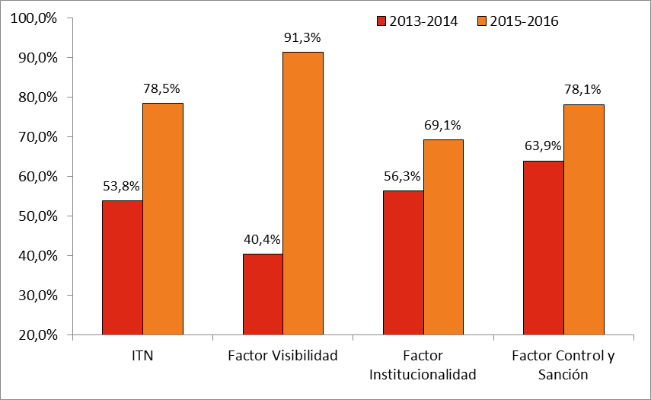
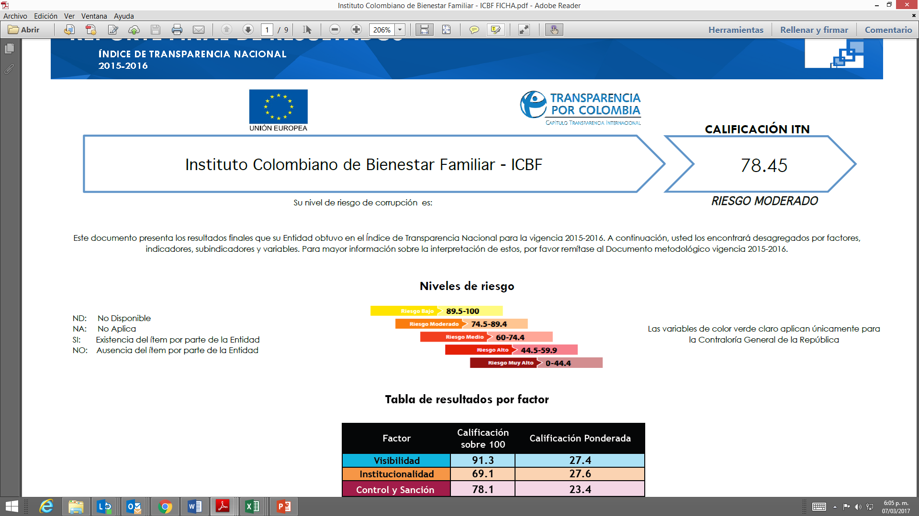
Resultados de ITEP para ICBF 2015-2016
Comparativo 2013- 2014 y 2015-2016
Puesto
78
2013-2014 obtuvimos 53,8 Riesgo Alto
2015-2016 subimos a 78.5 Riesgo Moderado
Puesto
7
2015-2016
2013-2014

Slide 9
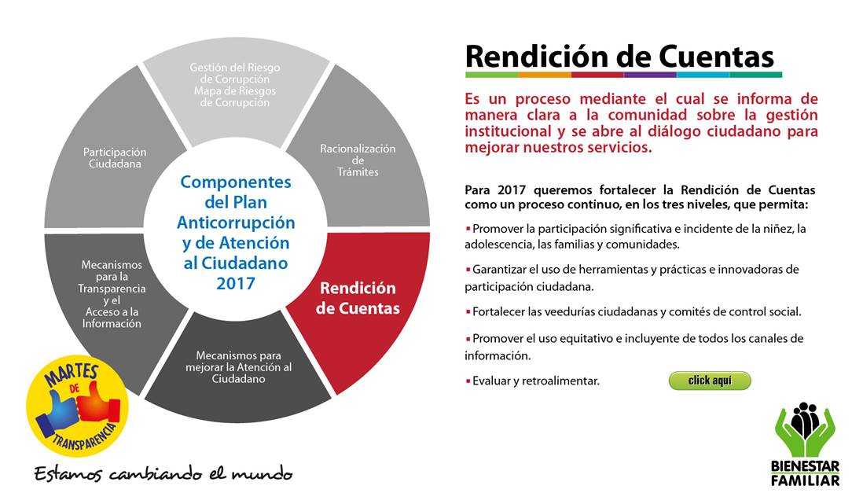
Plan anticorrupción 2017

Slide 10


Slide 11
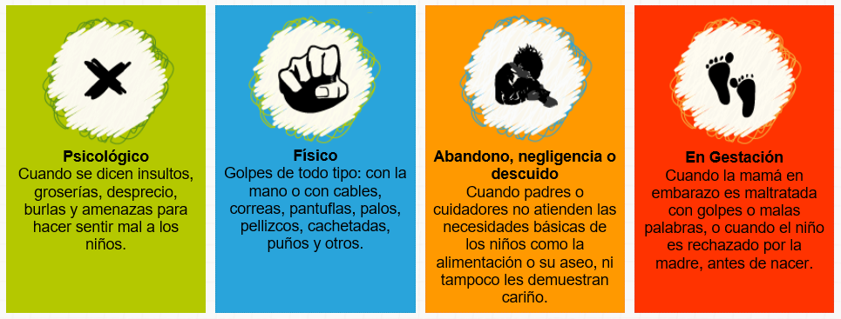
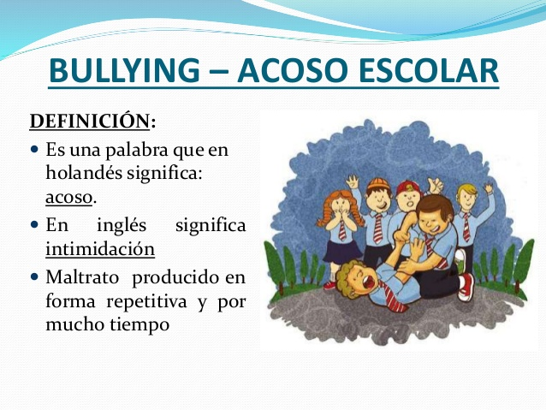
Formas de Maltrato

Slide 12
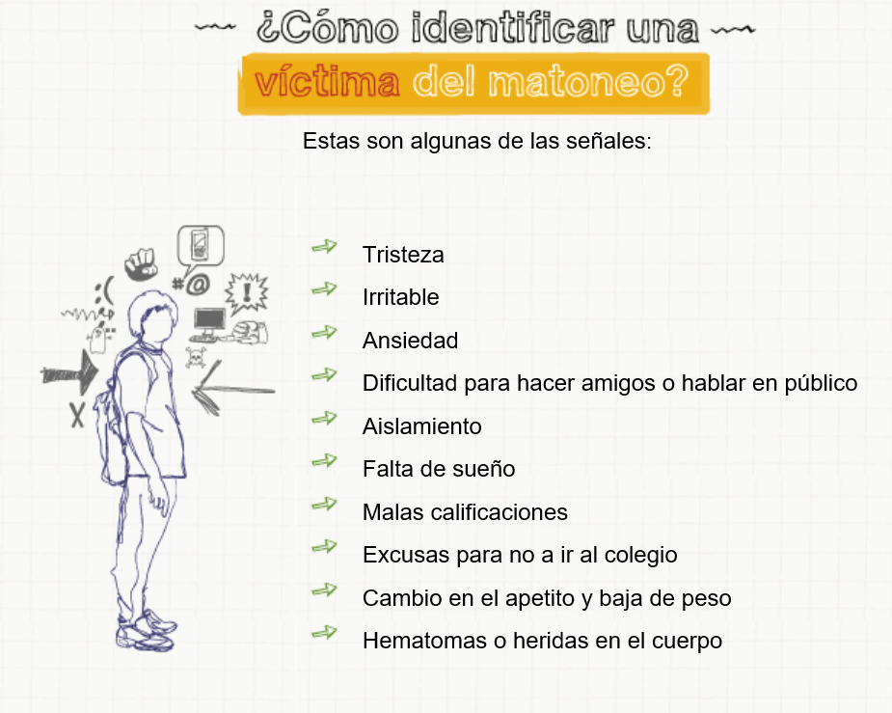
BULLYNG

Slide 13
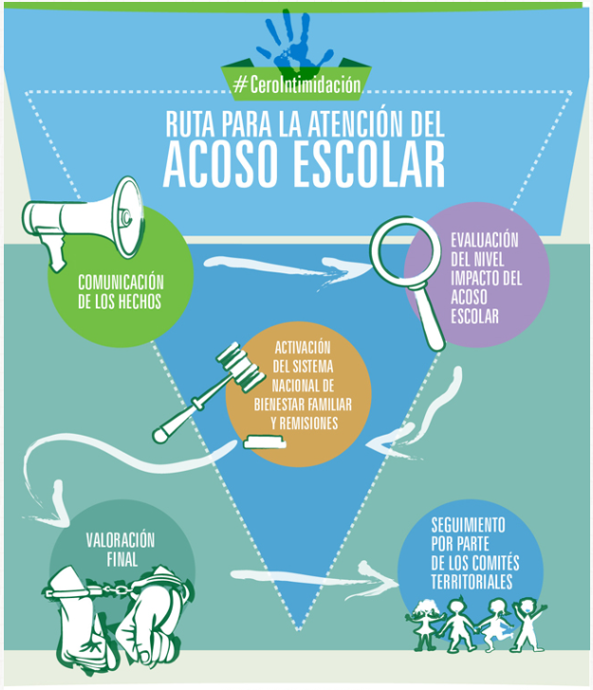

RUTA PARA LA ATENCION
El Sistema Nacional de Convivencia Escolar y Formación para el Ejercicio de los Derechos Humanos, la Educación para la Sexualidad y la Prevención y Mitigación de la Violencia Escolar, es la norma que tiene, entre otros objetivos, prevenir la intimidación escolar.
El ICBF brinda acompañamiento a los niños, niñas y adolescentes que son agredidos en situaciones de acoso escolar, así como a los que son agresores y a sus familias.

Slide 14

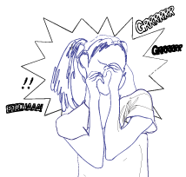
El maltrato a niños, niñas y adolescentes DEBE ser denunciado ante las autoridades. La denuncia puede ser anónima, lo importante es informar la ubicación del niño, niña o adolescente ante:
Comisarías de Familia
Inspecciones de Policía
Personerías Municipales
Fiscalía

Slide 15

OPERADORES RESPONSABLES EN EL TERRITORIO Y COBERTURA

Slide 16

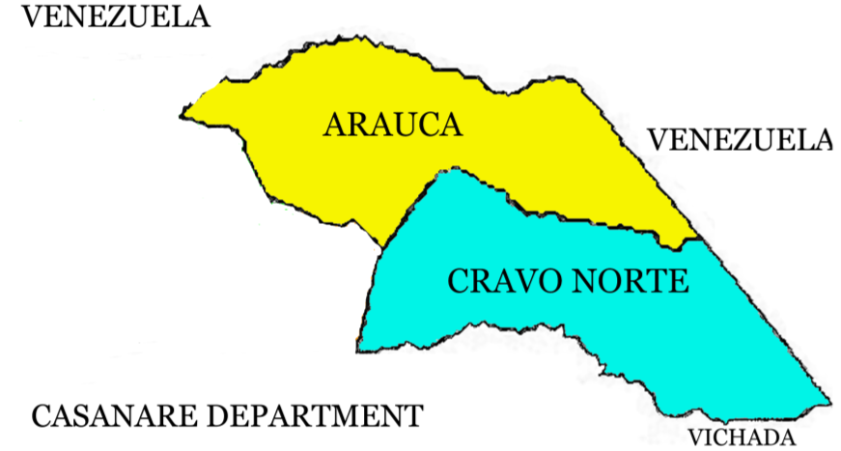
Colaboradores del Área Misional 13 Administrativo 7 y de planta 6.
DETALLE | 1.ARAUCA | 2. CRAVO NORTE | TOTAL
Cupos | 4.908 | 426 | 5.334
Inversión Total | $9,514087,337 | $658,084,703 | $10,172,172,040

Slide 17
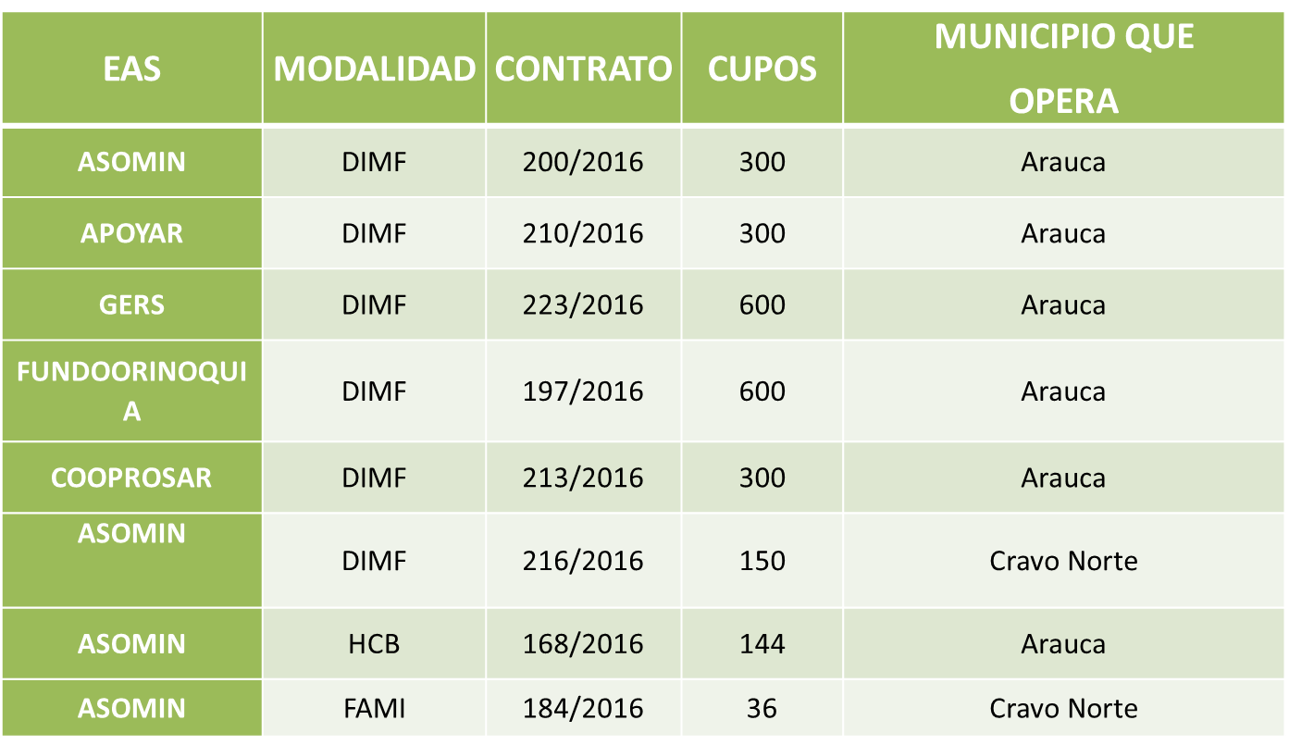

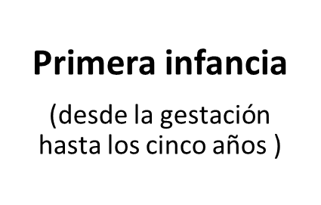
PROGRAMACION - COBERTURA 2017

Slide 18
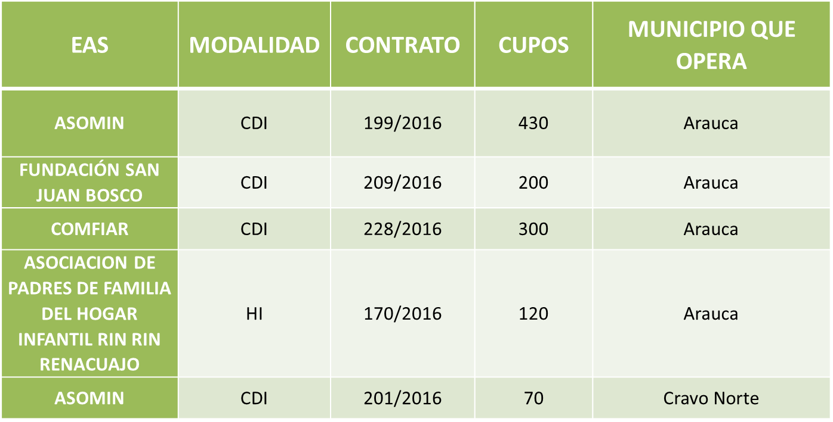

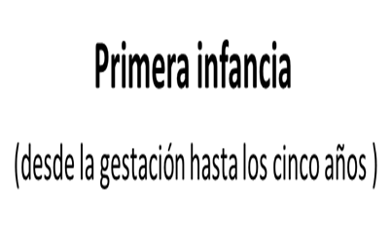
PRESENCIA EN EL TERRITORIO

Slide 19
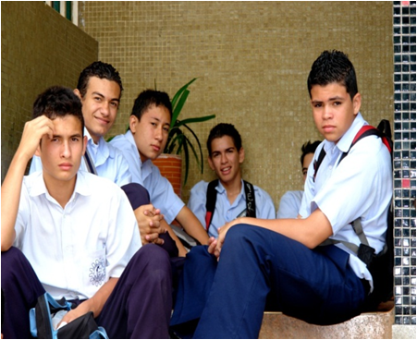
PRESENCIA EN EL TERRITORIO
EAS | MODALIDAD | CONTRATO | CUPOS | MUNICIPIO QUE OPERA
PROMESAS | GENERACIONES RURALES CON BIENESTAR | CONTRATO DE APORTE No. 095 | 775 | Arauca (675 cupos) Cravo Norte (100 cupos)
FUNKARIB | GENERACIONES ÉTNICAS CON BIENESTAR | CONTRATO DE APORTE No. 080 | 200 | Arauca (200 cupos)
COORPRODINCO | FAMILIAS CON BIENESTAR PARA LA PAZ | CONTRATO DE APORTE No. 084 | 520 | Arauca (480 cupos) Cravo Norte (40 cupos)
Adolescencia
(de los 12 a los 17 años)

Slide 20
PRESENCIA EN EL TERRITORIO
EAS | MODALIDAD | CONTRATO | CUPOS | MUNICIPIO QUE OPERA
ASOMIN | GENERACIONES RURALES CON BIENESTAR | CONTRATO DE APORTE No. 103 | 150 | Arauca (120 cupos) Cravo Norte (30 cupos)
FUNDACION IDEAR | UNAFA | CONTRATO DE APORTE No. 1170 | 60 | Arauca (60 cupos)
FUNKARIB | GENERACIONES ÉTNICAS CON BIENESTAR | CONTRATO DE APORTE No. 093 | 79 | Arauca (79 cupos)
Adolescencia
(de los 12 a los 17 años)

Slide 21

GRACIAS

